Slide 1
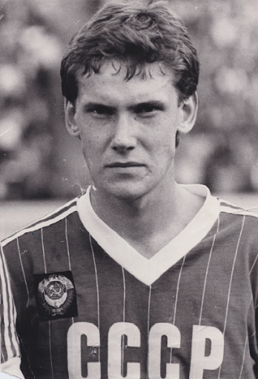
Олимпийский чемпион Игорь Скляров

Slide 2
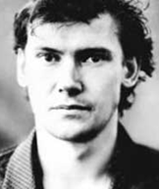
Скляров Игорь Евгеньевич (р. 1966)
российский футболист, игравший на позициях полузащитника и защитника. Выступал за футбольные клубы «Динамо» (Москва) и «СКА» (Ростов-на-Дону).
Трижды в составе своей команды становился бронзовым призёром Чемпионатов по футболу (1990, 1992, 1993). В составе сборной Советского Союза в 1988 году в Сеуле стал олимпийским чемпионом.

Slide 3
Спортивный путь
Игорь Евгеньевич появился на свет 31 августа 1966 года в Ростовской области в городе Таганроге.
В седьмом классе Игорь переехал из Таганрога в Ростов, где продолжил учёбу и занятия футболом уже в спортивном интернате № 10.
1983 году пришел в ростовский клуб «СКА».
В 1986 году поступило предложение о переходе в столичную команду «Динамо» (Москва). В этом клубе Скляров добился наибольших успехов, играл за него до 1993 года, проведя в общей сложности 162 матча и забив 8 мячей.

Slide 4
Достижения
1989 – присвоено звание Заслуженного мастера спорта.
1990 – бронзовый призёр Чемпионата Советского Союза.
1992 – вошёл в список 33 самых лучших игроков сезона.
1992, 1993 – бронзовый призёр Чемпионата России.

Slide 5
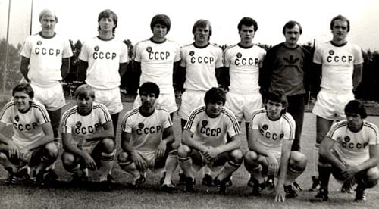
В составе сборной страны
В 1988 году Скляров был включён в состав сборной Советского Союза на Летние Олимпийские игры, которые проводились в Сеуле.

Slide 6
Финальный матч против сборной Бразилии
По истине кульминационными стали те пять минут, когда главный тренер сборной СССР Анатолий Бышовец выпустил Игоря на поле в самом конце финального матча Олимпиады-88. Скляров вышел на поле на 116-ой минуте экстра-тайма.

Slide 7
Церемония награждения ОЛИМПИЙСКИХ чемпионов-88

Slide 8
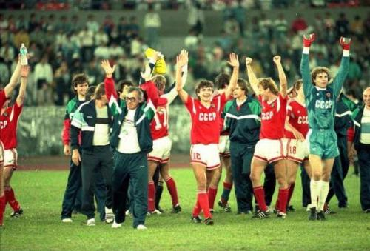
Всего за сборную СССР Игорь провёл 9 матчей (сезон 1987-1988 годов)

Slide 9
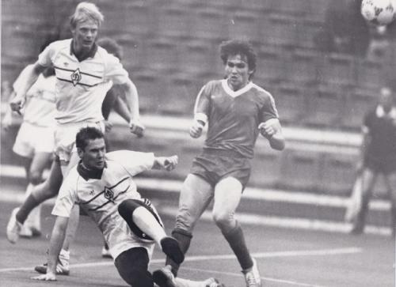
После распада страны Скляров вошёл в состав сборной России, но успел сыграть только один матч в феврале 1993 года.

Slide 10
Всего на счету Игоря Склярова:
128 сыгранных матчей и 2 забитых мяча в высшей лиге чемпионата СССР;
30 сыгранных матчей и 4 забитых мяча в высшей лиге чемпионата России.

